Slide 1
MEC8211 – Devoir 1
Maryam Boukor et Emilie Quenedey
Lien répertoire GitHub : https://github.com/emiliestud/mec8211_devoirs.git

Slide 2
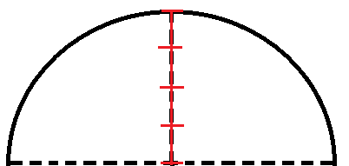
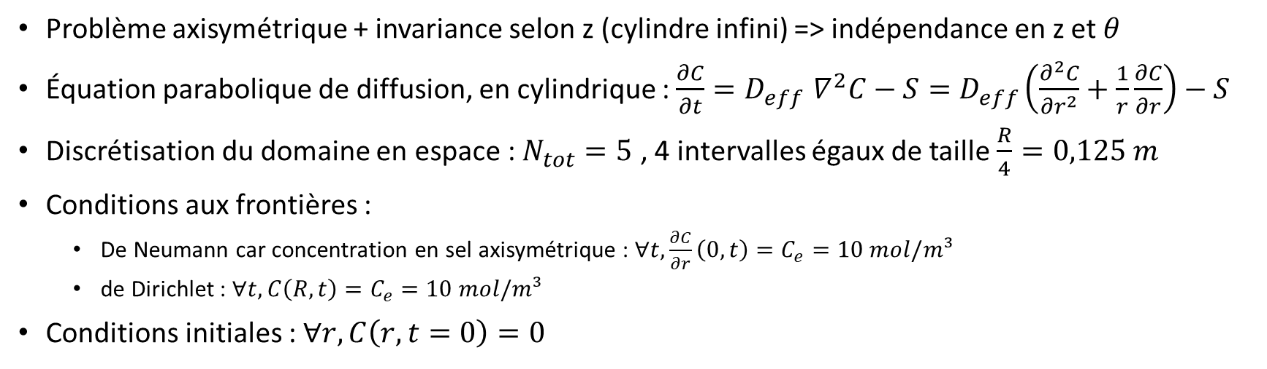
A – Simplifier et établir le problème
Problème axisymétrique + invariance selon z (cylindre infini) => indépendance en z et $θ$
Équation parabolique de diffusion, en cylindrique :$\frac{∂C}{∂t}{=D}_{eff}∇^{2}C−S=D_{eff}\left(\frac{∂^{2}C}{∂r^{2}}+\frac{1}{r}\frac{∂C}{∂r}\right)−S$
Discrétisation du domaine en espace : $N_{tot}=5$ , 4 intervalles égaux de taille $\frac{R}{4}=0,125 m$
Conditions aux frontières :
De Neumann car concentration en sel axisymétrique : $∀t,\frac{∂C}{∂r}\left(0,t\right)=C_{e}=10 mol/m³$
de Dirichlet : $∀t, C\left(R,t\right)=C_{e}=10 mol/m³$
Conditions initiales : $∀r, C\left(r,t=0\right)=0$
i=4 r₄ = R
i=3 r₃ = 3R/4
i= 2 r₂ = R/2
i= 1 r₁ = R/4
i= 0 r₀ = 0

Slide 3
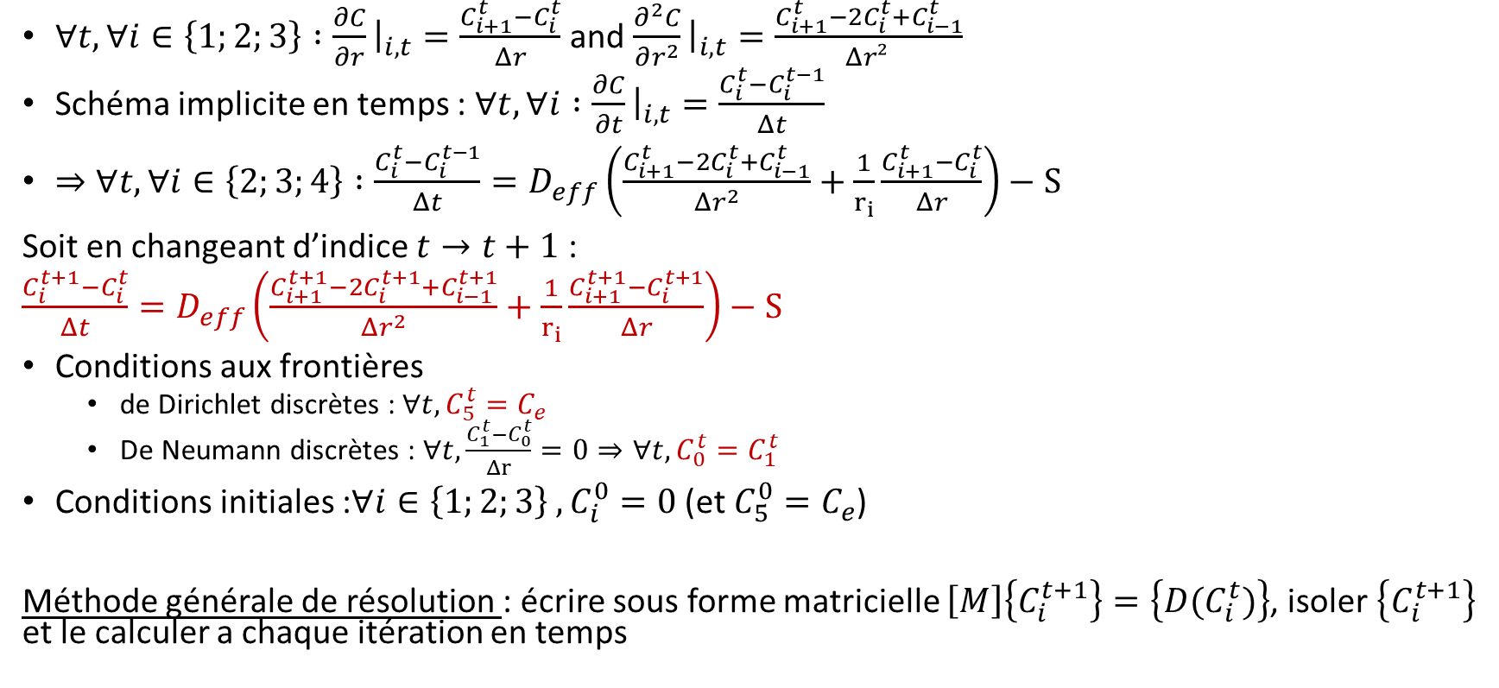
B – Schéma de différences finies du problème
$∀t, ∀i∈\left\{1;2;3\right\} :\frac{∂C}{∂r}{\left.​\right|}_{i,t}=\frac{C_{i+1}^{t}−C_{i}^{t}}{Δr}$ and $\frac{∂^{2}C}{∂r^{2}}{\left.​\right|}_{i,t}=\frac{C_{i+1}^{t}−2C_{i}^{t}+C_{i−1}^{t}}{Δr² }$
Schéma implicite en temps : $∀t, ∀i :\frac{∂C}{∂t}{\left.​\right|}_{i,t}=\frac{C_{i}^{t}−C_{i}^{t−1}}{Δt}$
$⇒∀t, ∀i∈\left\{2;3;4\right\} :\frac{C_{i}^{t}−C_{i}^{t−1}}{Δt}=D_{eff}\left(\frac{C_{i+1}^{t}−2C_{i}^{t}+C_{i−1}^{t}}{Δr^{2}}+\frac{1}{r_{i}}\frac{C_{i+1}^{t}−C_{i}^{t}}{Δr}\right)−S$
Soit en changeant d’indice $t→t+1$ :
$\frac{C_{i}^{t+1}−C_{i}^{t}}{Δt}=D_{eff}\left(\frac{C_{i+1}^{t+1}−2C_{i}^{t+1}+C_{i−1}^{t+1}}{Δr^{2}}+\frac{1}{r_{i}}\frac{C_{i+1}^{t+1}−C_{i}^{t+1}}{Δr}\right)−S$
Conditions aux frontières
de Dirichlet discrètes : $∀t, C_{5}^{t}=C_{e}$
De Neumann discrètes : $∀t,\frac{C_{1}^{t}−C_{0}^{t}}{Δr}=0⇒∀t, C_{0}^{t}=C_{1}^{t}$
Conditions initiales :$∀i∈\left\{1;2;3\right\} , C_{i}^{0}=0$ (et $C_{5}^{0}=C_{e}$)
Méthode générale de résolution : écrire sous forme matricielle $\left[M\right]\left\{C_{i}^{t+1}\right\}=\left\{D(C_{i}^{t})\right\}$, isoler $\left\{C_{i}^{t+1}\right\}$ et le calculer a chaque itération en temps

Slide 4
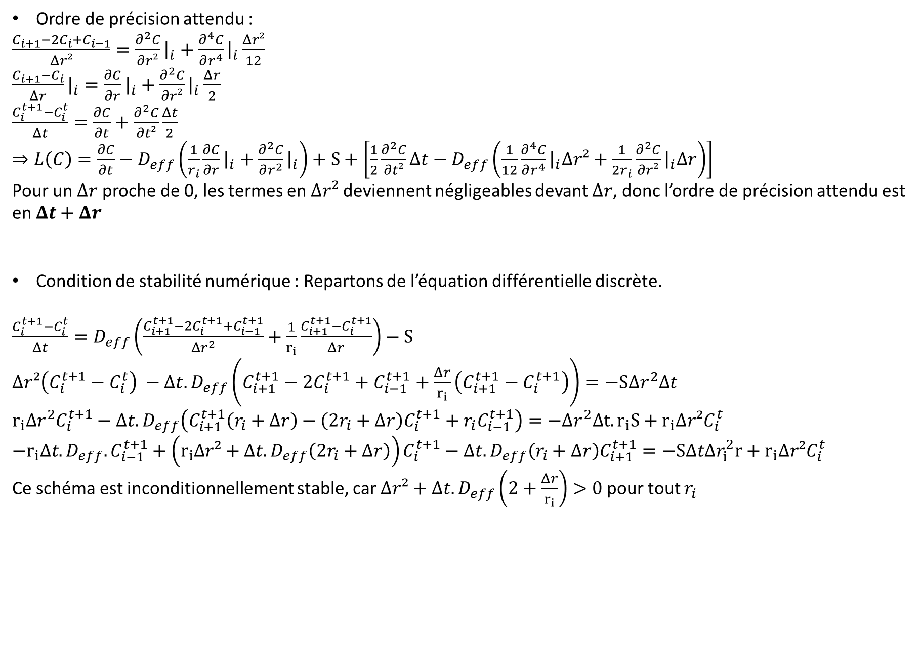
Ordre de précision attendu :
$\frac{C_{i+1}−{2C}_{i}+C_{i−1}}{Δr²}=\frac{∂^{2}C}{∂r²}{\left.​\right|}_{i}+\frac{∂^{4}C}{∂r^{4}}{\left.​\right|}_{i}\frac{Δr²}{12}$
$\frac{C_{i+1}−C_{i}}{Δr}{\left.​\right|}_{i}=\frac{∂C}{∂r}{\left.​\right|}_{i}+\frac{∂^{2}C}{∂r²}{\left.​\right|}_{i}\frac{Δr}{2}$
$\frac{C_{i}^{t+1}−C_{i}^{t}}{Δt}=\frac{∂C}{∂t}+\frac{∂^{2}C}{∂t²}\frac{Δt}{2}$
$⇒L\left(C\right)=\frac{∂C}{∂t}−D_{eff}\left(\frac{1}{r_{i}}\frac{∂C}{∂r}{\left.​\right|}_{i}+\frac{∂^{2}C}{∂r^{2}}{\left.​\right|}_{i}\right)+S+\left[\frac{1}{2}\frac{∂^{2}C}{∂t²}Δt−D_{eff}\left(\frac{1}{12}\frac{∂^{4}C}{∂r^{4}}{\left.​\right|}_{i}Δr²+\frac{1}{2r_{i}}\frac{∂^{2}C}{∂r²}{\left.​\right|}_{i}Δr\right)\right]$
Pour un $Δr$ proche de 0, les termes en $Δr²$ deviennent négligeables devant $Δr$, donc l’ordre de précision attendu est en $Δt+Δr$
Condition de stabilité numérique : Repartons de l’équation différentielle discrète.
$\frac{C_{i}^{t+1}−C_{i}^{t}}{Δt}=D_{eff}\left(\frac{C_{i+1}^{t+1}−2C_{i}^{t+1}+C_{i−1}^{t+1}}{Δr^{2}}+\frac{1}{r_{i}}\frac{C_{i+1}^{t+1}−C_{i}^{t+1}}{Δr}\right)−S$
$Δr²\left(C_{i}^{t+1}−C_{i}^{t}\right) −Δt.D_{eff}\left(C_{i+1}^{t+1}−2C_{i}^{t+1}+C_{i−1}^{t+1}+\frac{Δr}{r_{i}}\left(C_{i+1}^{t+1}−C_{i}^{t+1}\right)\right)=−SΔr^{2}Δt$
$r_{i}Δr^{2}C_{i}^{t+1}−Δt.D_{eff}\left(C_{i+1}^{t+1}\left(r_{i}+Δr\right)−\left(2r_{i}+Δr\right)C_{i}^{t+1}+{r_{i}C}_{i−1}^{t+1}\right)=−Δr^{2}Δt.r_{i}S+r_{i}Δr{²C}_{i}^{t}$
${−r_{i}Δt.D_{eff}.C}_{i−1}^{t+1}+\left(r_{i}Δr²+Δt.D_{eff}\left(2r_{i}+Δr\right)\right)C_{i}^{t+1}−Δt.D_{eff}\left(r_{i}+Δr\right)C_{i+1}^{t+1}=−{SΔtΔr}_{i}^{2}r+r_{i}Δr²C_{i}^{t}$
Ce schéma est inconditionnellement stable, car$Δr²+Δt.D_{eff}\left(2+\frac{Δr}{r_{i}}\right)>0$ pour tout $r_{i}$

Slide 5
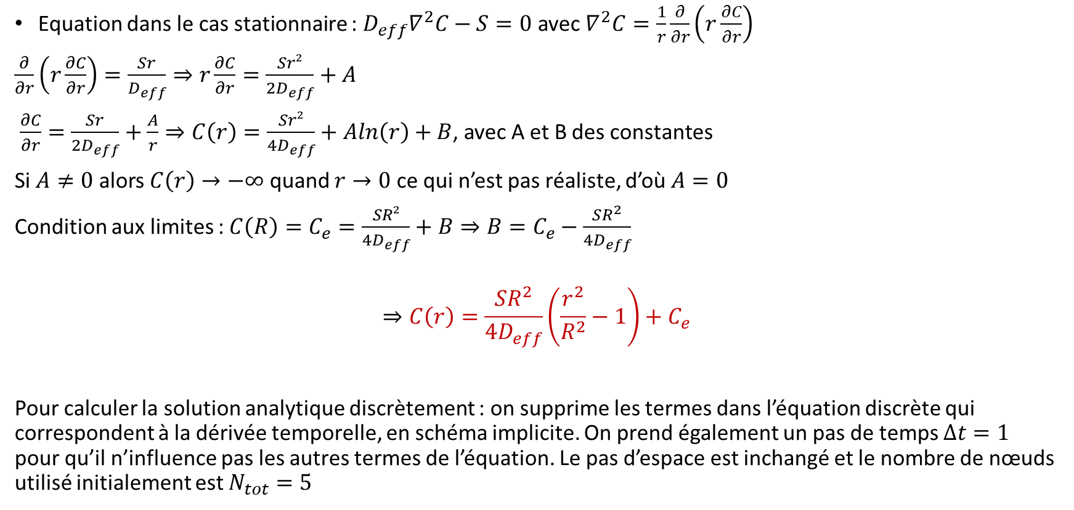
C – Solution analytique en stationnaire
Equation dans le cas stationnaire : $D_{eff}∇^{2}C−S=0$ avec $∇^{2}C=\frac{1}{r}\frac{∂}{∂r}\left(r\frac{∂C}{∂r}\right)$
$\frac{∂}{∂r}\left(r\frac{∂C}{∂r}\right)=\frac{Sr}{D_{eff}}⇒r\frac{∂C}{∂r}=\frac{Sr²}{2D_{eff}}+A$
$\frac{∂C}{∂r}=\frac{Sr}{2D_{eff}}+\frac{A}{r}⇒C\left(r\right)=\frac{Sr²}{4D_{eff}}+Aln\left(r\right)+B$, avec A et B des constantes
Si $A≠0$ alors $C\left(r\right)→−∞$ quand $r→0$ ce qui n’est pas réaliste, d’où $A=0$
Condition aux limites : $C\left(R\right)=C_{e}=\frac{SR²}{4D_{eff}}+B⇒B=C_{e}−\frac{SR^{2}}{4D_{eff}}$
$$⇒C\left(r\right)=\frac{SR^{2}}{4D_{eff}}\left(\frac{r^{2}}{R^{2}}−1\right)+C_{e}$$
Pour calculer la solution analytique discrètement : on supprime les termes dans l’équation discrète qui correspondent à la dérivée temporelle, en schéma implicite. On prend également un pas de temps $Δt=1$ pour qu’il n’influence pas les autres termes de l’équation. Le pas d’espace est inchangé et le nombre de nœuds utilisé initialement est $N_{tot}=5$

Slide 6
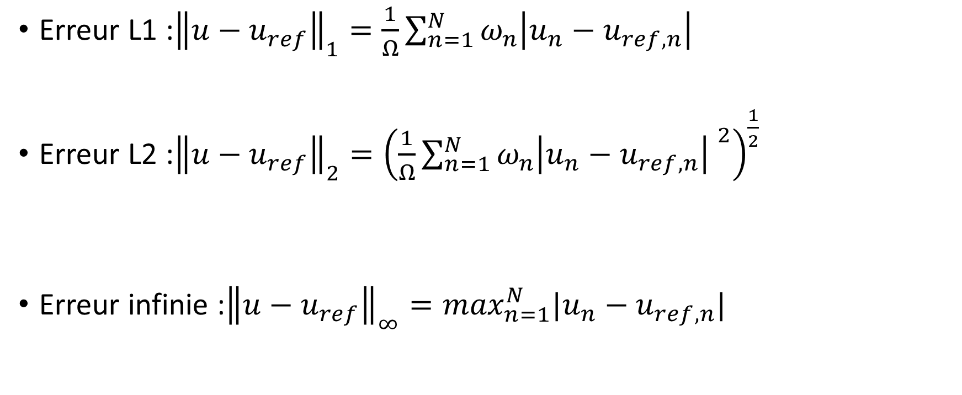
Calculs des erreurs
Erreur L1 :${\left\|u−u_{ref}\right\|}_{1}=\frac{1}{Ω}\sum_{n=1}^{N}{ω_{n}\left|u_{n}−u_{ref,n}\right| }$
Erreur L2 :${\left\|u−u_{ref}\right\|}_{2}={\left(\frac{1}{Ω}{\sum_{n=1}^{N}{ω_{n}\left|u_{n}−u_{ref,n}\right| }}^{2}\right)}^{\frac{1}{2}}$
Erreur infinie :${\left\|u−u_{ref}\right\|}_{∞}=\max_{n=1}^{N}|u_{n}−u_{ref,n}|$

Slide 7
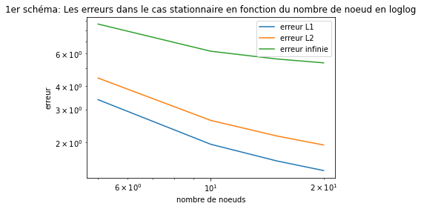

Le pas $Δr$ est inversement proportionnel au nombre de nœuds.
L’erreur infinie est bien supérieur aux deux autres erreurs, néanmoins les 3 erreurs convergent. On devrait également trouver un ordre asymptotique de convergence de 1, ce qui est bien le cas graphiquement.

Slide 8
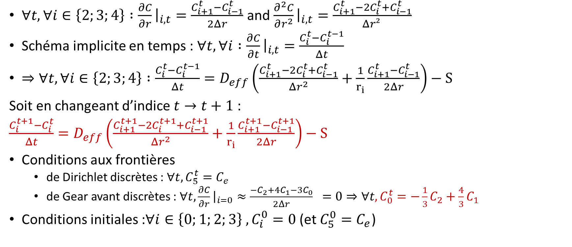
F – Nouveau schéma de différences finies
$∀t, ∀i∈\left\{2;3;4\right\} :\frac{∂C}{∂r}{\left.​\right|}_{i,t}=\frac{C_{i+1}^{t}−C_{i−1}^{t}}{2Δr}$ and $\frac{∂^{2}C}{∂r^{2}}{\left.​\right|}_{i,t}=\frac{C_{i+1}^{t}−2C_{i}^{t}+C_{i−1}^{t}}{Δr² }$
Schéma implicite en temps : $∀t, ∀i :\frac{∂C}{∂t}{\left.​\right|}_{i,t}=\frac{C_{i}^{t}−C_{i}^{t−1}}{Δt}$
$⇒∀t, ∀i∈\left\{2;3;4\right\} :\frac{C_{i}^{t}−C_{i}^{t−1}}{Δt}=D_{eff}\left(\frac{C_{i+1}^{t}−2C_{i}^{t}+C_{i−1}^{t}}{Δr^{2}}+\frac{1}{r_{i}}\frac{C_{i+1}^{t}−C_{i−1}^{t}}{2Δr}\right)−S$
Soit en changeant d’indice $t→t+1$ :
$\frac{C_{i}^{t+1}−C_{i}^{t}}{Δt}=D_{eff}\left(\frac{C_{i+1}^{t+1}−2C_{i}^{t+1}+C_{i−1}^{t+1}}{Δr^{2}}+\frac{1}{r_{i}}\frac{C_{i+1}^{t+1}−C_{i−1}^{t+1}}{2Δr}\right)−S$
Conditions aux frontières
de Dirichlet discrètes : $∀t, C_{5}^{t}=C_{e}$
de Gear avant discrètes : $∀t,\frac{∂C}{∂r}{\left.​\right|}_{i=0}≈\frac{−C_{2}+4C_{1}−3C_{0}}{2Δr} =0⇒∀t, C_{0}^{t}=−\frac{1}{3}C_{2}+\frac{4}{3}C_{1}$
Conditions initiales :$∀i∈\left\{0;1;2;3\right\} , C_{i}^{0}=0$ (et $C_{5}^{0}=C_{e}$)

Slide 9
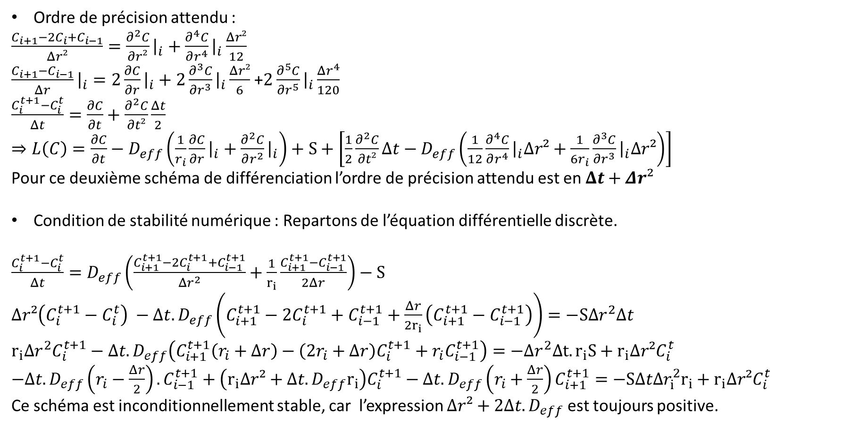
Ordre de précision attendu :
$\frac{C_{i+1}−{2C}_{i}+C_{i−1}}{Δr²}=\frac{∂^{2}C}{∂r²}{\left.​\right|}_{i}+\frac{∂^{4}C}{∂r^{4}}{\left.​\right|}_{i}\frac{Δr²}{12}$
$\frac{C_{i+1}−C_{i−1}}{Δr}{\left.​\right|}_{i}=2\frac{∂C}{∂r}{\left.​\right|}_{i}+2\frac{∂^{3}C}{∂r^{3}}{\left.​\right|}_{i}\frac{Δr²}{6}$ +$2\frac{∂^{5}C}{∂r^{5}}{\left.​\right|}_{i}\frac{Δr^{4}}{120}$
$\frac{C_{i}^{t+1}−C_{i}^{t}}{Δt}=\frac{∂C}{∂t}+\frac{∂^{2}C}{∂t²}\frac{Δt}{2}$
$⇒L\left(C\right)=\frac{∂C}{∂t}−D_{eff}\left(\frac{1}{r_{i}}\frac{∂C}{∂r}{\left.​\right|}_{i}+\frac{∂^{2}C}{∂r^{2}}{\left.​\right|}_{i}\right)+S+\left[\frac{1}{2}\frac{∂^{2}C}{∂t²}Δt−D_{eff}\left(\frac{1}{12}\frac{∂^{4}C}{∂r^{4}}{\left.​\right|}_{i}Δr²+\frac{1}{6r_{i}}\frac{∂^{3}C}{∂r^{3}}{\left.​\right|}_{i}Δr²\right)\right]$
Pour ce deuxième schéma de différenciation l’ordre de précision attendu est en $Δt+Δr²$
Condition de stabilité numérique : Repartons de l’équation différentielle discrète.
$\frac{C_{i}^{t+1}−C_{i}^{t}}{Δt}=D_{eff}\left(\frac{C_{i+1}^{t+1}−2C_{i}^{t+1}+C_{i−1}^{t+1}}{Δr^{2}}+\frac{1}{r_{i}}\frac{C_{i+1}^{t+1}−C_{i−1}^{t+1}}{2Δr}\right)−S$
$Δr²\left(C_{i}^{t+1}−C_{i}^{t}\right) −Δt.D_{eff}\left(C_{i+1}^{t+1}−2C_{i}^{t+1}+C_{i−1}^{t+1}+\frac{Δr}{{2r}_{i}}\left(C_{i+1}^{t+1}−C_{i−1}^{t+1}\right)\right)=−SΔr^{2}Δt$
$r_{i}Δr^{2}C_{i}^{t+1}−Δt.D_{eff}\left(C_{i+1}^{t+1}\left(r_{i}+Δr\right)−\left(2r_{i}+Δr\right)C_{i}^{t+1}+{r_{i}C}_{i−1}^{t+1}\right)=−Δr^{2}Δt.r_{i}S+r_{i}Δr{²C}_{i}^{t}$
${−Δt.D_{eff}\left(r_{i}−\frac{Δr}{2}\right).C}_{i−1}^{t+1}+\left(r_{i}Δr²+Δt.D_{eff}r_{i}\right)C_{i}^{t+1}−Δt.D_{eff}\left(r_{i}+\frac{Δr}{2}\right)C_{i+1}^{t+1}=−{SΔtΔr}_{i}^{2}r_{i}+r_{i}Δr²C_{i}^{t}$
Ce schéma est inconditionnellement stable, car l’expression $Δr²+2Δt.D_{eff}$ est toujours positive.

Slide 10
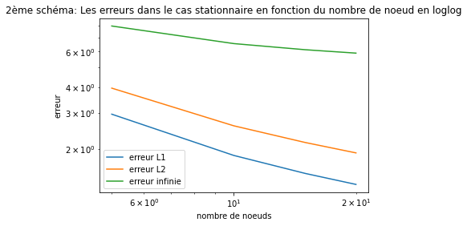
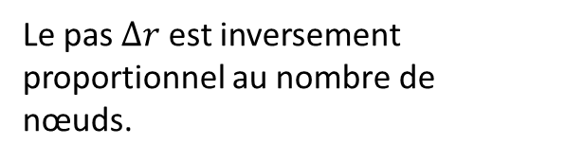
Le pas $Δr$ est inversement proportionnel au nombre de nœuds.
L’erreur infinie est toujours bien plus supérieure aux autres erreurs, mais ce nouveau schéma de différences finies semble moins précis pour les 3 erreurs.
On devrait trouver u ordre de convergence de 2 mais il est ici de 1 ce qui n’est pas correct, il y a une erreur dans le code quelque part.

